Slide 1
天街小雨润如酥，草色遥看近却无。——韩愈
黑云翻墨未遮山，白雨跳珠乱入船。——苏轼
空山新雨后，天气晚来秋。 ——王维
寒雨连江夜入吴，平明送客楚山孤——王昌龄

Slide 2
雨的四季
刘湛秋
本素材 由hi-hoo提供www.ppthi-hoo.com

Slide 3
一·品读“雨”，感受美丽
走进课文，有感情的朗读课文并思考：
1.雨给了作者怎样的形象和记忆？你能不能找到文章中最直接的那句话？
Notes:
分成三部分并概括大意

Slide 4
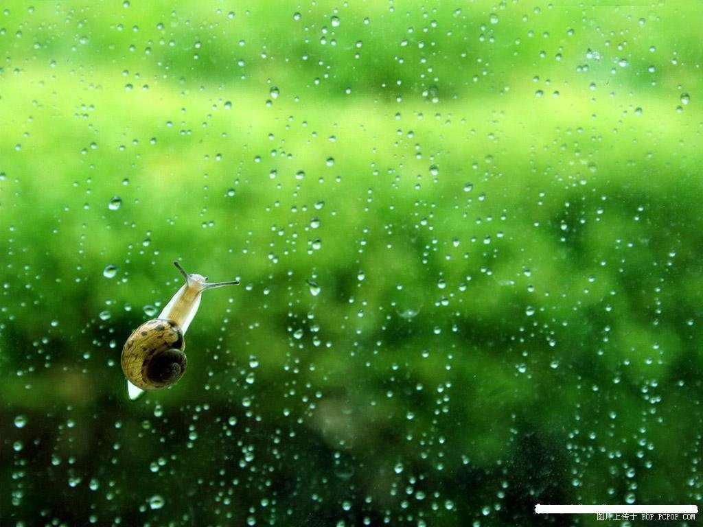
2·四季的雨，都是同一容貌，同一性格吗？

Slide 5
二·回味“雨”，留住美丽
好文不厌百回读，分层研读
3.不论哪个她，在作者眼中都是美丽的。那么，四季的雨到底美在哪儿？

Slide 6
三·走出课文，创造美丽
美的景物需要美的语言来呈现，而美的语言要有美的心灵去体验。学会欣赏，学会表达。

Slide 7
四·作业布置
将描写景物的文字整理出来，写到笔记本上

